Slide 1
模块10 足少阴经络与腧穴

Slide 2
模块10 足少阴经络与腧穴
足少阴经脉
足少阴络脉
足少阴经别
足少阴经筋
单元1 足少阴经络
单元2 足少阴腧穴

Slide 3
模块10 足少阴经络与腧穴
单元1 足少阴经络

Slide 4
模块10 足少阴经络与腧穴-第一节 足少阴经络
一、足少阴经脉

Slide 5
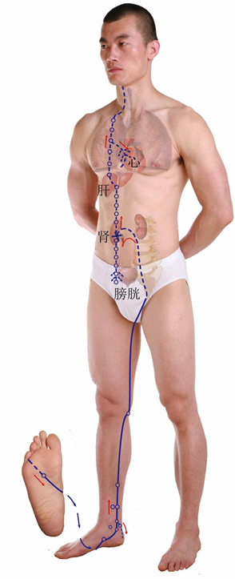
（一）经脉循行
《灵枢·经脉》:
肾足少阴之脉，起于小指之下，邪走足心，出于然骨之下，循内踝之后，别入跟中，以上腨内，出腘内廉，上股内后廉，贯脊属肾，络膀胱。
其直者，从肾上贯肝膈，入肺中，循喉咙，挟舌本。
其支者，从肺出，络心，注胸中。
邪：通“斜”。
然骨：指内踝前突起的舟骨粗隆。
腨：参见足太阴经脉循行注。
贯脊：贯穿脊柱。

Slide 6
（二）经脉病候
《灵枢·经脉》：
是动则病，饥不欲食，面如漆柴，咳唾则有血，喝喝而喘，坐而欲起，目[目巟] [目巟]如无所见，心如悬若饥状，气不足则善恐，心惕惕如人将捕之，是为骨厥。
是主肾所生病者，口热、舌干、咽肿，上气，嗌干及痛，烦心，心痛，黄疸，肠澼，脊、股内后廉痛，痿、厥，嗜卧，足下热而痛。
漆柴：形容病者面色发黑，如漆如炭。喝喝：形容气喘声。
目巟 目巟：音荒，指视物不清。骨厥：肾主骨，指本经气血厥逆而出现的症候。肠澼：澼，音僻，肠间水也。此指泄泻。
痿厥：痿，指下肢软弱；厥，指厥冷。

Slide 7
模块10 足少阴经络与腧穴-第一节 足少阴经络
二、足少阴络脉

Slide 8
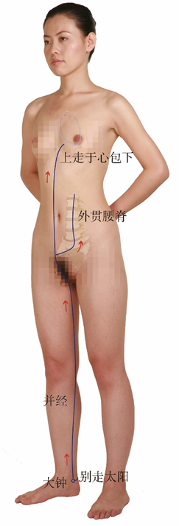
足少阴络脉
《灵枢·经脉》:
足少阴之别，名曰大钟，当踝后绕跟，别走太阳；其别者，并经上走于心包下，外贯腰脊。
其病：气逆则烦闷。实，则闭癃；虚，则腰痛。取之所别也。
并经：与经脉一起。

Slide 9
模块10 足少阴经络与腧穴-第一节 足少阴经络
三、足少阴经别

Slide 10
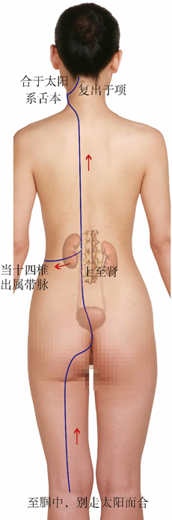
足少阴经别
《灵枢·经别》:
足少阴之正，至腘中，别走太阳而合，上至肾，当十四椎出属带脉；直者系舌本，复出于项，合于太阳。
灵枢·经别
带脉：从第十四椎（第二腰椎）处横出。

Slide 11
模块10 足少阴经络与腧穴-第一节 足少阴经络
四、足少阴经筋

Slide 12

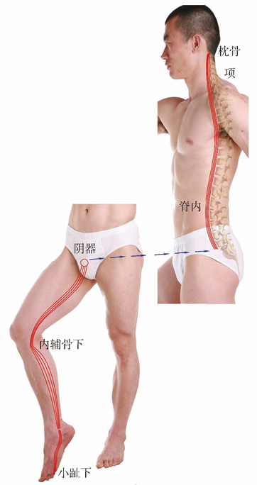
足少阴经筋
《灵枢·经筋》：
足少阴之筋，起于小指之下，入足心，并太阴之经，邪走内踝之下，结于踵；与足太阳之筋合，而上结于内辅骨之下；并太阴之经筋而上，循阴股，结于阴器。循膂内挟脊，上至项，结于枕骨，与足太阳之筋合。
其病：足下转筋，及所过而结者皆痛及转筋。病在此者，主痫瘈及痉，在外者不能俯，在内者不能仰。故阳病者腰反折，不能俯；阴病者，不能仰。
入足心：三字原无，据《甲乙》补。足太阳：原文为“太阳”二字，据《太素》补。太阴：此指足太阴。循膂内挟脊：原作“循脊内挟膂”，据《甲乙经》改。瘈及痉：瘈，原作瘛，音制。瘛疭，手足抽搐。痉：痉挛强直。

Slide 13
模块10 足少阴经络与腧穴
单元2 足少阴腧穴

Slide 14
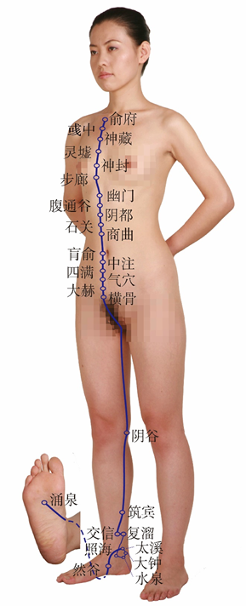
模块10 足少阴经络与腧穴-第二节 足少阴腧穴
10穴分布于下肢内侧面
17穴分布于胸腹第一侧线
本经一侧27穴
涌泉、然谷、太溪、大钟、水泉、照海、复溜、交信、筑宾、阴谷、横骨、大赫、气穴、四满、中注、肓俞、商曲、石关、阴都、腹通谷、幽门、步廊、神封、灵墟、神藏、彧中、俞府。

Slide 15
模块10 足少阴经络与腧穴-第二节 足少阴腧穴
分布于下肢内侧面（10穴）
涌泉、然谷、太溪、大钟、水泉、照海、复溜、交信、筑宾、阴谷。

Slide 16
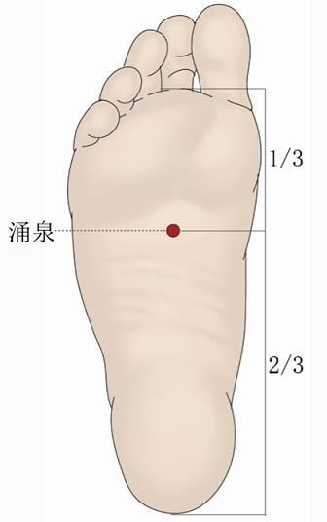
涌泉* (KI1) 井穴
【定位】
屈足卷趾时足心最凹陷中。取法：当足底第2、3趾蹼缘与足跟连线的前1/3与后2/3的交点处。
涌泉
【主治】
① 发热，心烦，惊风。
② 咽喉肿痛，咳嗽，气喘。
③ 便秘，小便不利。
④ 足心热，腰脊痛。
【操作】
直刺0.5~1.0寸。

Slide 17
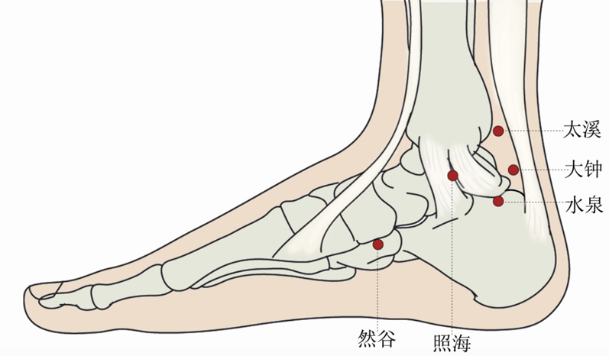
然谷* (KI2) 荥穴
【定位】
足舟骨粗隆下方,赤白肉际处。
【主治】
① 咳血，咽喉肿痛。
② 消渴，黄疸，泄泻。
③ 月经不调，阴挺，阴痒，遗精，阳痿。
④ 小儿脐风。
⑤ 足跗肿痛。
然谷
【操作】
直刺0.5~1.0寸。

Slide 18
太溪* (KI3) 输穴，原穴
【定位】
内踝尖与跟腱之间的凹陷中。
【主治】
① 遗精，阳痿，月经不调。
② 咳嗽,气喘，咳血，胸痛。咽喉肿痛，齿痛。
③ 消渴，便秘。
④ 腰背痛，下肢冷痛。
太溪
【操作】
直刺0.5~1.0寸。

Slide 19
大钟* (KI4) 络穴
【定位】
内踝后下方，跟骨上缘，跟腱附着部前缘凹陷中。
【主治】
大钟
① 癃闭，便秘。
② 咳血，气喘。
③ 痴呆，嗜卧。
④ 腰背痛，足跟痛。
【操作】
直刺0.3~0.5寸。

Slide 20
水泉 (KI5) 郄穴
【定位】
太溪直下1寸，跟骨结节内侧凹陷中
【主治】
水泉
① 月经不调，痛经，阴挺，小便不利。
② 目视不明。
【操作】
直刺0.3~0.5寸。

Slide 21
照海* (KI6) 八脉交会穴(通阴蹻脉)
【定位】
内踝尖下1寸，内踝下缘边际凹陷中。
【主治】
① 失眠，目赤肿痛，咽干，咽痛。② 月经不调，赤白带下，阴挺，癃闭，疝气。
③ 癫痫。
照海
【操作】
直刺0.5~0.8寸。

Slide 22
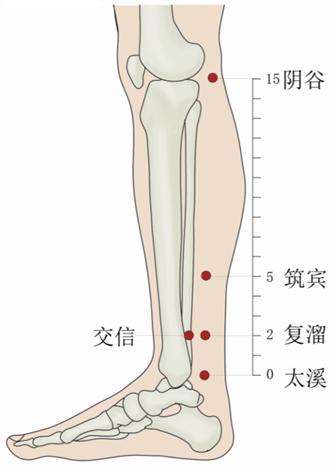
复溜* (KI7) 经穴
【定位】
内踝尖上2寸，跟腱的前缘。
【主治】
① 腹胀，泄泻。
② 多汗，无汗，水肿。
③ 腰背痛，下肢痿痹。
复溜
【操作】
直刺0.5~1.0寸。

Slide 23
交信 (KI8) 阴蹻脉郄穴
【定位】
内踝尖上2寸，胫骨内侧缘后际凹陷中。
【主治】
① 癃闭，疝气痛引股膝，月经不调。
② 泄泻，便秘。
交信
【操作】
直刺0.5~1.0寸。

Slide 24
筑宾 (KI9) 阴维脉郄穴
【定位】
太溪直上5寸，比目鱼肌与跟腱之间。
【主治】
① 癫痫，吐舌。
② 呕吐。
③ 疝气。
④ 小腿疼痛。
筑宾
【操作】
直刺1.0~1.5寸。

Slide 25
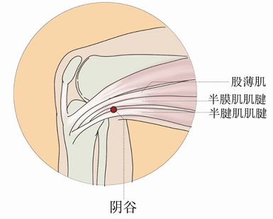
阴谷 (KI10) 合穴
阴谷
【定位】
在腘窝内侧，屈膝时，当半腱肌肌腱与半膜肌肌腱之间。
【主治】
① 阳痿，小便不利，月经不调，崩漏。
② 癫狂。
③ 腰脊痛，少腹、前阴、膝股引痛。
【操作】
阴谷
直刺1.0~1.5寸。

Slide 26
模块10 足少阴经络与腧穴-第二节 足少阴腧穴
分布于胸腹第一侧线（17穴）
横骨、大赫、气穴、四满、中注、肓俞、商曲、石关、阴都、腹通谷、幽门。
步廊、神封、灵墟、神藏、彧中、俞府。

Slide 27
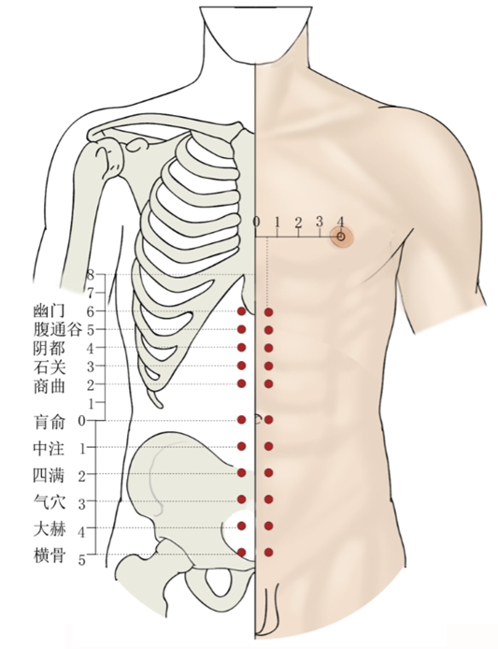
横骨 (KI11) 足少阴经、冲脉交会穴
【定位】
脐中下5寸，前正中线旁开0.5寸。
【主治】
少腹胀痛，小便不利，遗尿，遗精，阳痿，疝气。
横骨
【操作】
直刺1.0~1.5寸。

Slide 28
大赫* (KI12) 足少阴经、冲脉交会穴
【定位】
脐中下4寸，前正中线旁开0.5寸。
【主治】
遗精，阳痿，阴挺，带下，阴囊挛缩。
大赫
【操作】
直刺1.0~1.5寸。

Slide 29
气穴 (KI13) 足少阴经、冲脉交会穴
【定位】
脐中下3寸，前正中线旁开0.5寸。
【主治】
① 月经不调，带下。
② 不孕。
③ 腹痛引腰脊。
气穴
【操作】
直刺1.0~1.5寸。

Slide 30
四满 (KI14) 足少阴经、冲脉交会穴
【定位】
脐中下2寸，前正中线旁开0.5寸。
【主治】
① 月经不调，带下，遗精，遗尿。② 泄泻，腹痛，积聚，水肿。
四满
【操作】
直刺1.0~1.5寸。

Slide 31
中注 (KI15) 足少阴经、冲脉交会穴
【定位】
脐中下1寸，前正中线旁开0.5寸。
【主治】
腹痛，便秘。
中注
【操作】
直刺1.0~1.5寸。

Slide 32
肓俞 (KI16) 足少阴经、冲脉交会穴
【定位】
脐中旁开0.5寸。
【主治】
腹痛，便秘。
肓俞
【操作】
直刺1.0~1.5寸。

Slide 33
商曲 (KI17) 足少阴经、冲脉交会穴
【定位】
脐中上2寸，前正中线旁开0.5寸。
【主治】
商曲
腹痛，泄泻，便秘，积聚。
【操作】
直刺1.0~1.5寸。

Slide 34
石关 (KI18) 足少阴经、冲脉交会穴
【定位】
脐中上3寸，前正中线旁开0.5寸。
【主治】
石关
腹痛，便秘，多唾，嗳气。
【操作】
直刺1.0~1.5寸。

Slide 35
阴都 (KI19) 足少阴经、冲脉交会穴
【定位】
脐中上4寸，前正中线旁开0.5寸。
【主治】
阴都
腹痛，腹胀，肠鸣。
【操作】
直刺1.0~1.5寸。

Slide 36
腹通谷 (KI20) 足少阴经、冲脉交会穴
【定位】
脐中上5寸，前正中线旁开0.5寸。
【主治】
腹通谷
腹痛，腹胀，腹中积聚，呕吐。
【操作】
直刺0.5~1.0寸。

Slide 37
幽门 (KI21) 足少阴经、冲脉交会穴
【定位】
脐中上6寸，前正中线旁开0.5寸。
【主治】
幽门
腹痛，腹胀，呃逆，呕吐，泄泻。
【操作】
直刺0.5~1.0寸。

Slide 38
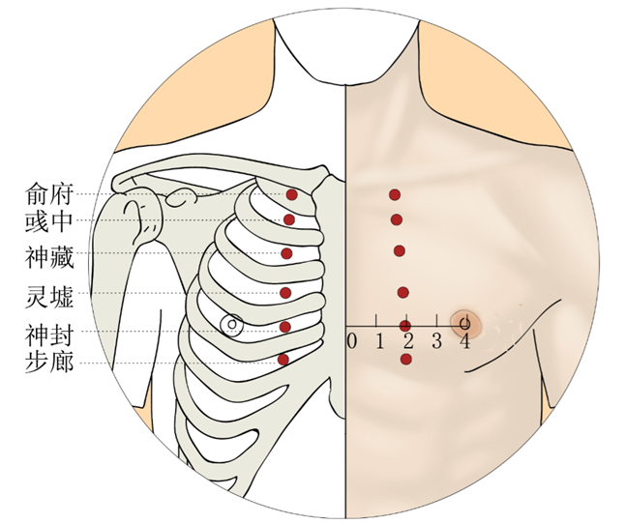
步廊 (KI22)
【定位】
第5肋间隙，前正中线旁开2寸。
【主治】
① 咳嗽，气喘，胸胁胀满。
② 呕吐。
步廊
【操作】
斜刺或平刺0.5~0.8寸。

Slide 39
神封 (KI23)
【定位】
第4肋间隙，前正中线旁开2寸。
【主治】
① 咳嗽，气喘，胸胁胀满。
② 呕吐，食欲不振。
③ 乳痈。
神封
【操作】
斜刺或平刺0.5~0.8寸。

Slide 40
灵墟 (KI24)
【定位】
第3肋间隙，前正中线旁开2寸。
【主治】
灵墟
① 咳嗽，气喘，胸胁胀满。
② 呕吐。
③ 乳痈。
【操作】
斜刺或平刺0.5~0.8寸。

Slide 41
神藏 (KI25)
【定位】
第2肋间隙，前正中线旁开2寸。
神藏
【主治】
① 咳嗽，气喘，胸胁胀满。
② 呕吐，食欲不振。
【操作】
斜刺或平刺0.5~0.8寸。

Slide 42
彧中 (KI26)
【定位】
第1肋间隙，前正中线旁开2寸。
彧中
【主治】
咳嗽，气喘，痰多，胸胁胀满。
【操作】
斜刺或平刺0.5~0.8寸。

Slide 43
俞府 (KI27)
【定位】
俞府
锁骨下缘，前正中线旁开2寸。
【主治】
① 咳嗽，气喘，胸痛。
② 呕吐。
【操作】
斜刺或平刺0.5~0.8寸。

